Slide 1
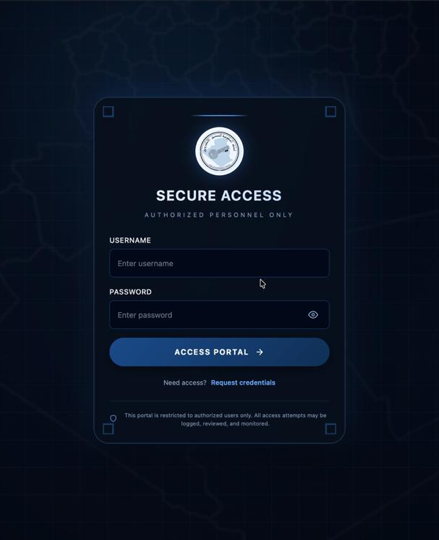
RÉPUBLIQUE ALGÉRIENNE DÉMOCRATIQUE ET POPULAIRE
Université Saad Dahleb - Blida 1 | Faculté des Sciences | Département d'Informatique
MÉMOIRE DE FIN D'ÉTUDES
Conception et réalisation
d'une application web sécurisée
de gestion de la relation client et des tickets pour l'AGCE
Réalisé par
Laceb Karim · Ouladsmane Issam
Encadré par
Mme Arkam Meriem · M. Lekhchine Sami (AGCE)
Année universitaire 2025 / 2026
Prototype AGCE CRM / Accès sécurisé
AGCE CRM | Licence ISIL - 2025/2026
Source visuelle : prototype développé
01

Slide 2
00 / 07
PLAN DE LA PRÉSENTATION
Du besoin métier au prototype vérifiable
01
Introduction
05
Solution proposée
Pourquoi la traçabilité compte
Architecture et parcours
02
Contexte & problématique
06
Résultats & validation
Constat et question centrale
Preuves et limites
03
Objectifs
07
Conclusion
Ce que le système doit garantir
Perspectives d'industrialisation
04
Cadre théorique
CRM, ITSM et RBAC
AGCE CRM | Licence ISIL - 2025/2026
Structure alignée sur le guide de soutenance
02

Slide 3
01 / 07
INTRODUCTION
Dans la confiance numérique,
une demande mal tracée devient un risque.
L'AGCE accompagne des services où l'identité, la signature et l'autorisation exigent une prise en charge documentée.
01
DEMANDE
02
TRAITEMENT
03
PREUVE
Un besoin client ou incident apparaît.
Une équipe qualifiée agit selon son rôle.
Historique, échanges et statut restent consultables.
Question directrice
Comment centraliser, sécuriser et piloter le traitement des demandes liées aux services AGCE ?
AGCE CRM | Licence ISIL - 2025/2026
Cadre : mémoire AGCE CRM
03

Slide 4
02 / 07
CONTEXTE ET PROBLÉMATIQUE
Passer d'échanges dispersés à un dossier suivi de bout en bout
CONSTAT
CIBLE
—
Demandes reçues par plusieurs canaux
✓
Ticket unique rattaché au contact
—
Affectation difficile à suivre
✓
Affectation IT / PKI contrôlée
—
Historique fragmenté
✓
Conversation et réunions historisées
—
Vision managériale limitée
✓
Tableaux de bord par rôle
ENJEU
Une relation client fiable suppose un contrôle d'accès et une preuve de traitement.
AGCE CRM | Licence ISIL - 2025/2026
Synthèse reformulée du besoin étudié
04

Slide 5
03 / 07
OBJECTIFS
Cinq objectifs pour rendre chaque demande pilotable
01
CENTRALISER
02
QUALIFIER
03
AFFECTER
Contacts, organisations et tickets dans un même espace.
Type d'incident, niveau et priorité explicités.
Orientation vers SD, IT ou PKI selon le besoin.
04
SÉCURISER
05
SUPERVISER
Authentification et droits dépendants du rôle.
Indicateurs, historique et décisions traçables.
AGCE CRM | Licence ISIL - 2025/2026
Objectifs fonctionnels et de sécurité
05

Slide 6
04 / 07
CADRE THÉORIQUE
CRM, ITSM et RBAC : trois appuis pour une même solution
CRM
ITSM
RBAC
Relation durable
Traitement maîtrisé
Accès légitime
Structurer les interactions et la connaissance client.
Qualifier, affecter, suivre et résoudre une demande.
Attribuer les actions selon les responsabilités.
Payne & Frow, 2005
ITIL 4, 2019
Sandhu et al., 1996
Cadre réglementaire mobilisé : loi 15-04 (signature/certification électroniques) et loi 18-07 (données personnelles).
AGCE CRM | Licence ISIL - 2025/2026
Références sélectionnées du mémoire
06

Slide 7
04 / 07
POSITIONNEMENT
Le besoin AGCE combine des exigences rarement réunies
CRITÈRE
OUTIL CRM GÉNÉRIQUE
OUTIL TICKETS GÉNÉRIQUE
AGCE CRM
Dossier client
Fort
Partiel
INTÉGRÉ
Ticket & affectation
Partiel
Fort
INTÉGRÉ
Rôles AGCE
À paramétrer
À paramétrer
NATIF
Réunions & messages
Variable
Variable
LIÉS AU TICKET
Supervision
Générale
Opérationnelle
PAR RÔLE
Lecture qualitative fondée sur les fonctionnalités requises, sans prétention d'étude exhaustive du marché.
AGCE CRM | Licence ISIL - 2025/2026
Comparaison fonctionnelle qualitative
07

Slide 8
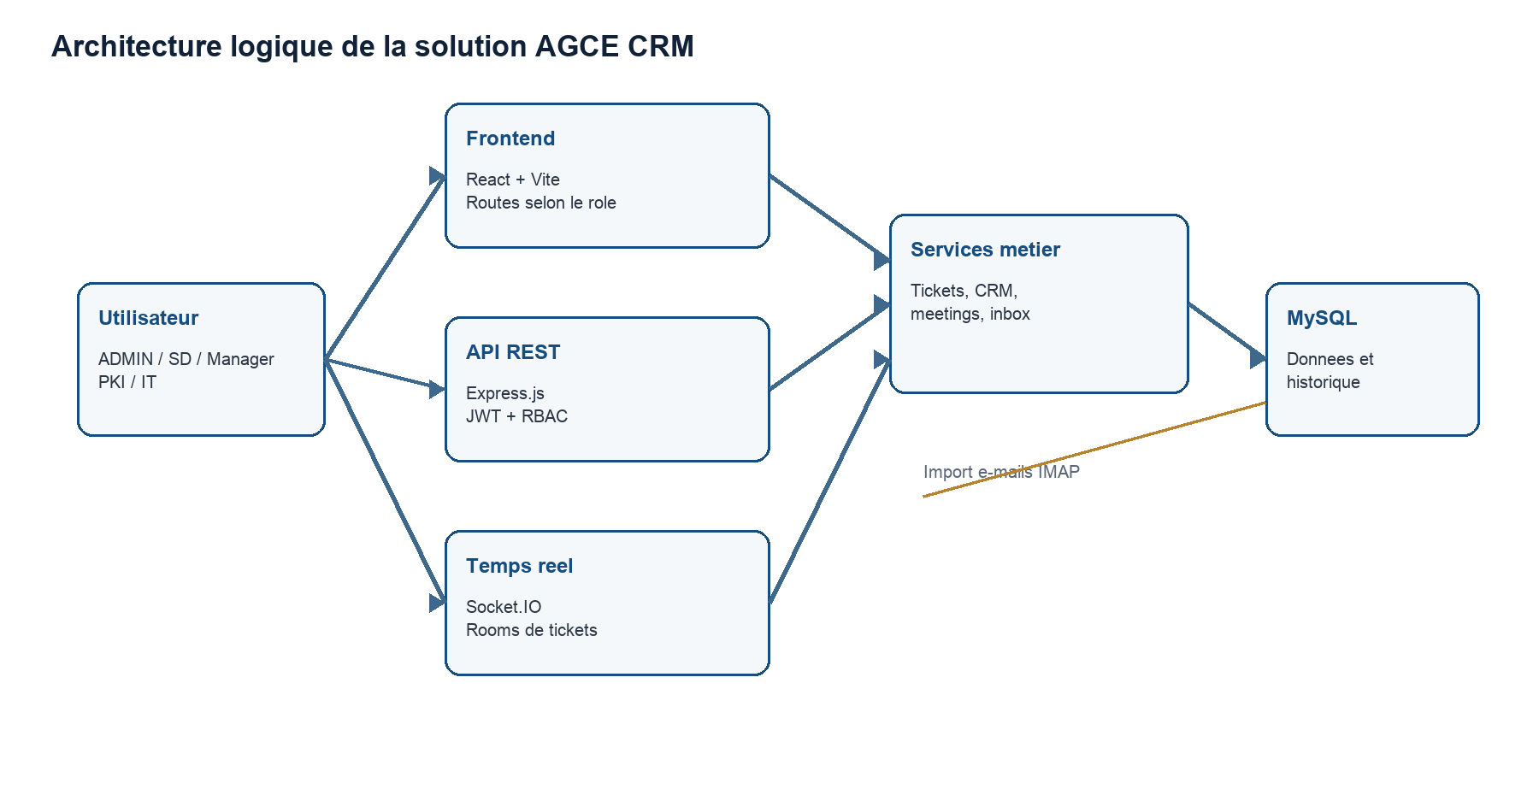
05 / 07
SOLUTION PROPOSÉE - ARCHITECTURE
Les droits sont contrôlés là où les données changent
PILE TECHNIQUE
INTERFACE
React 19 · Vite 8
API
Express.js 5 · REST
TEMPS RÉEL
Socket.IO
DONNÉES
MySQL · repositories
SÉCURITÉ
JWT · bcrypt · RBAC
E-MAILS
IMAP · mailparser
Contrôle serveur
Les permissions ne reposent pas uniquement sur l'interface.
AGCE CRM | Licence ISIL - 2025/2026
Architecture synthétisée depuis l'implémentation
08

Slide 9
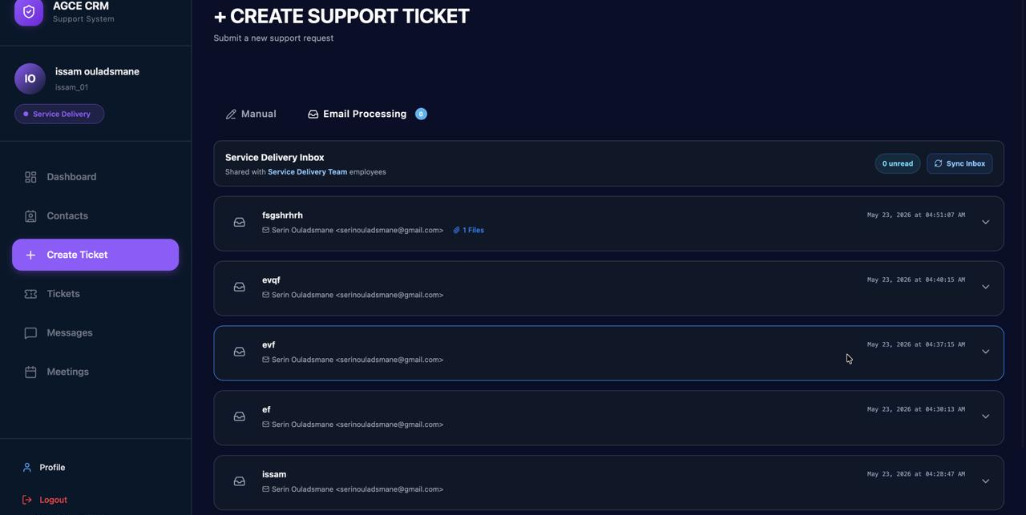
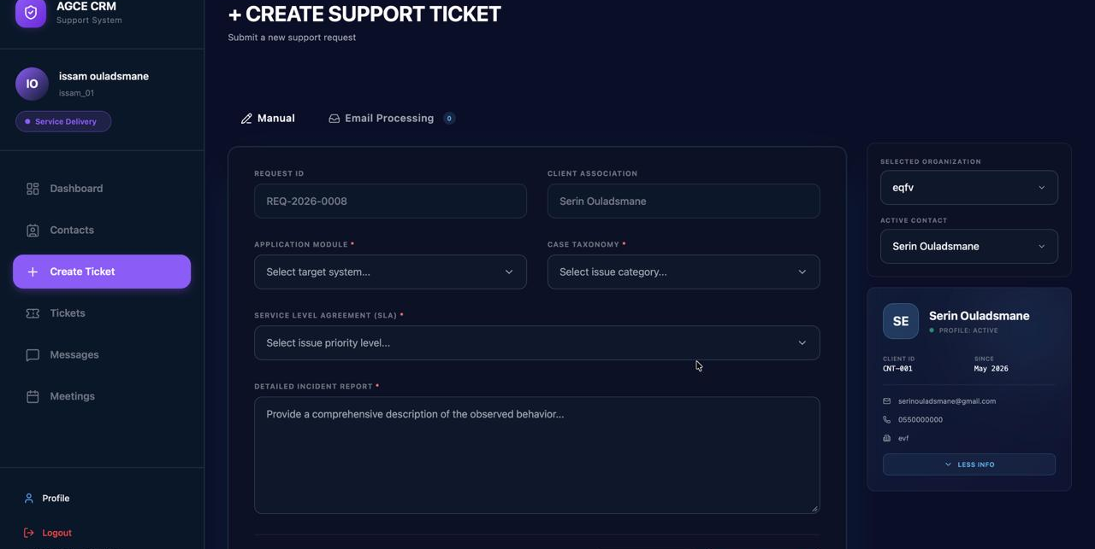
05 / 07
SOLUTION PROPOSÉE - PARCOURS
Du courriel au ticket résolu, le contexte client reste attaché
01 RÉCEPTION
02 CRÉATION
03 AFFECTATION
04 TRAITEMENT
05 CLÔTURE
PREUVE 01 · BOÎTE DE RÉCEPTION
PREUVE 02 · FORMULAIRE TICKET
Les échanges reçus sont rattachables à une organisation et à un contact.
La qualification formalise application, catégorie, SLA et description.
AGCE CRM | Licence ISIL - 2025/2026
Captures du prototype fourni
09

Slide 10
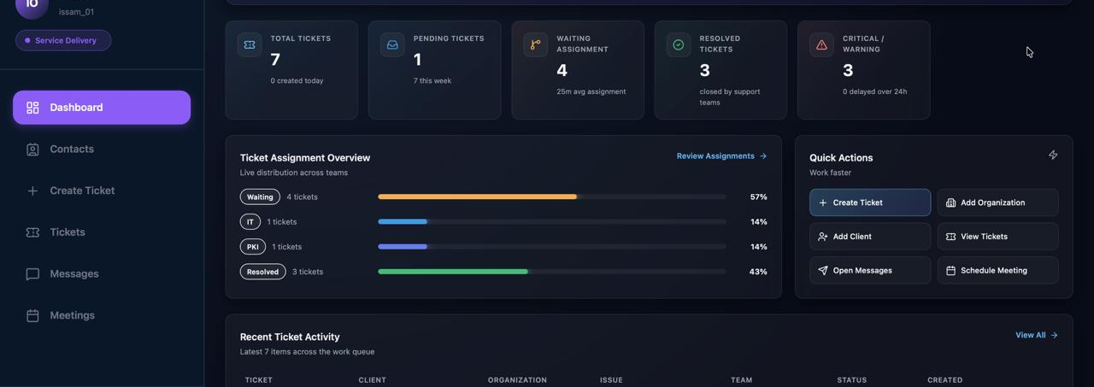
06 / 07
RÉSULTATS OBSERVÉS
Un prototype multi-rôles illustré par un jeu de démonstration
7
3
4
3
CE QUE DÉMONTRE L'INTERFACE
TICKETS AU TOTAL
TICKETS RÉSOLUS
EN ATTENTE D'AFFECTATION
CRITIQUES / WARNING
✓
Cinq rôles visibles : ADMIN, SD, MANAGER, IT, PKI.
✓
Affectation des demandes vers IT ou PKI.
✓
Tableaux de bord adaptés au rôle connecté.
✓
Accès Manager annoncé comme lecture seule.
Données de démonstration, non statistiques d'exploitation.
AGCE CRM | Licence ISIL - 2025/2026
Source : tableaux de bord du prototype, 23 mai 2026
10

Slide 11
06 / 07
VALIDATION ET LIMITES
Les scénarios valident le flux; l'industrialisation reste à consolider
SCÉNARIO
OBSERVATION DU PROTOTYPE
ÉTAT
LIMITES ACTUELLES
Authentification
Accès selon rôle et compte actif
VALIDÉ
•
Validation essentiellement manuelle.
Gestion client
Organisation + contact associés
VALIDÉ
•
Révocation JWT en mémoire à renforcer.
Cycle ticket
Création, affectation, statut, commentaire
VALIDÉ
•
Métriques issues d'un jeu de démonstration.
•
Déploiement et audit de sécurité à conduire.
Collaboration
Messages et réunions liés au ticket
VALIDÉ
Validation honnête : preuve fonctionnelle, non certification.
AGCE CRM | Licence ISIL - 2025/2026
Tests fonctionnels du prototype et limites documentées
11

Slide 12
07 / 07
CONCLUSION ET PERSPECTIVES
Un socle fonctionnel pour une relation client sécurisée
Le prototype unifie tickets, contacts, échanges, réunions et supervision au sein d'un parcours contrôlé par rôles.
FEUILLE DE ROUTE
COURT TERME
MOYEN TERME
ÉVOLUTION
Tests automatisés
Sessions robustes
Pilotage métier
Sécuriser les régressions des parcours critiques.
Révocation persistante et audit des autorisations.
Indicateurs historiques et intégration organisationnelle.
Apport essentiel
Transformer la demande en preuve de traitement responsable.
AGCE CRM | Licence ISIL - 2025/2026
Perspectives proposées à partir des limites constatées
12

Slide 13
AGCE CRM · SOUTENANCE
Merci pour
votre attention.
Nous sommes prêts à répondre à vos questions.
RÉFÉRENCES CLÉS
Payne & Frow (2005) · ITIL Foundation (2019) · Sandhu et al. (1996) · Lois algériennes 15-04 et 18-07
Laceb Karim · Ouladsmane Issam | Licence ISIL · Université Saad Dahleb - Blida 1
AGCE CRM | Licence ISIL - 2025/2026
Application web sécurisée de gestion de la relation client et des tickets
13

